Slide 1
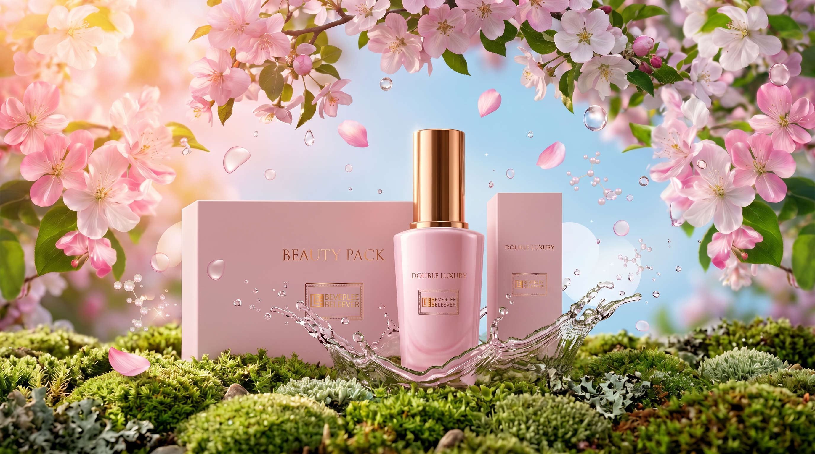

Slide 2
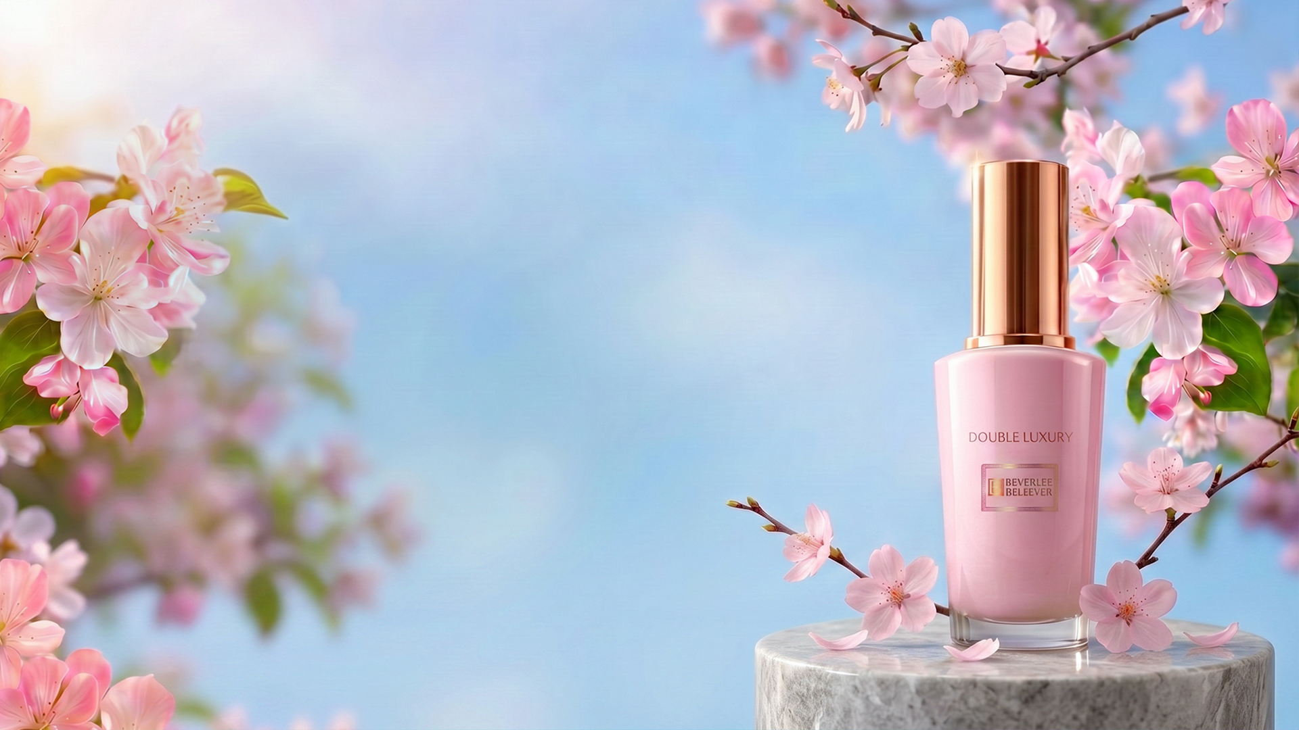

DOUBLE
LUXURY
Face Creamy Gel
DOUBLE LUXURY

Slide 3
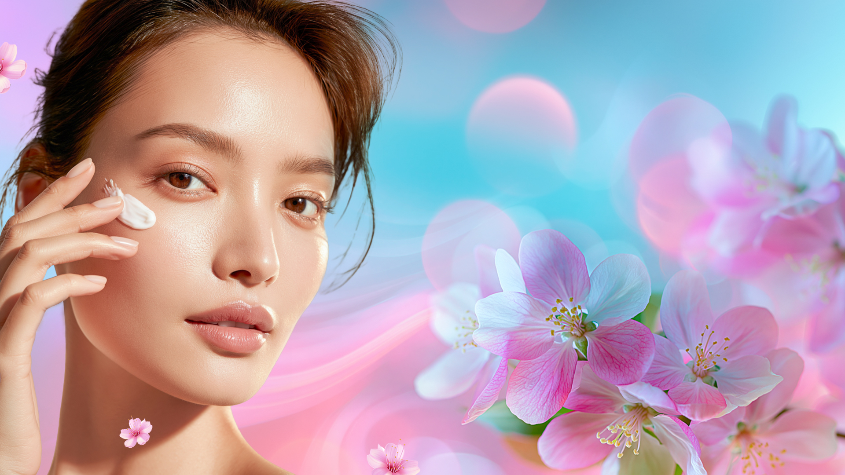
LUXURY:
DOUBLE LUXURY
Комфорт
Качество
Красота

Slide 4
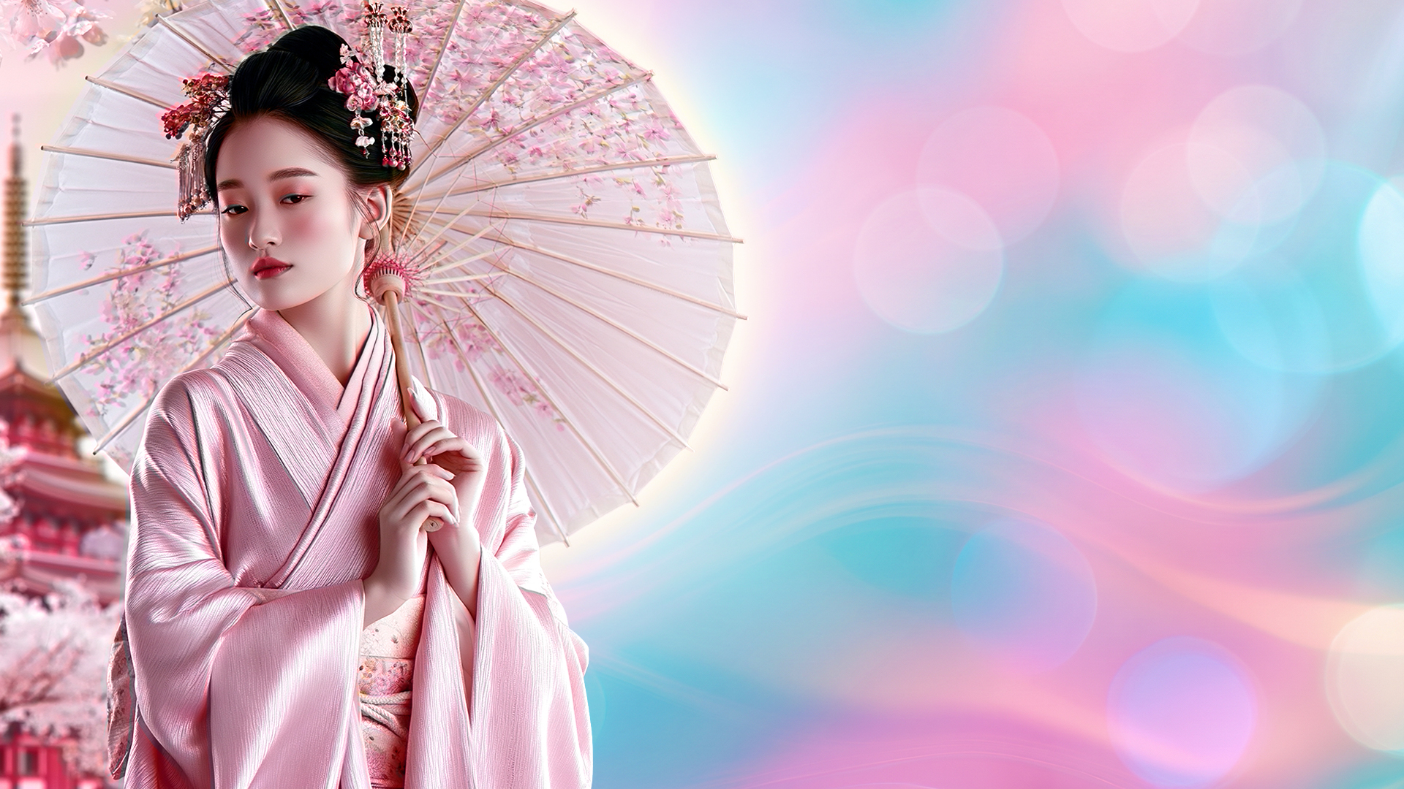

Сделано
в Японии!
Современные научные достижения в сочетании с многовековыми традициями!
Идеальное решение реальной мечты!
DOUBLE LUXURY

Slide 5
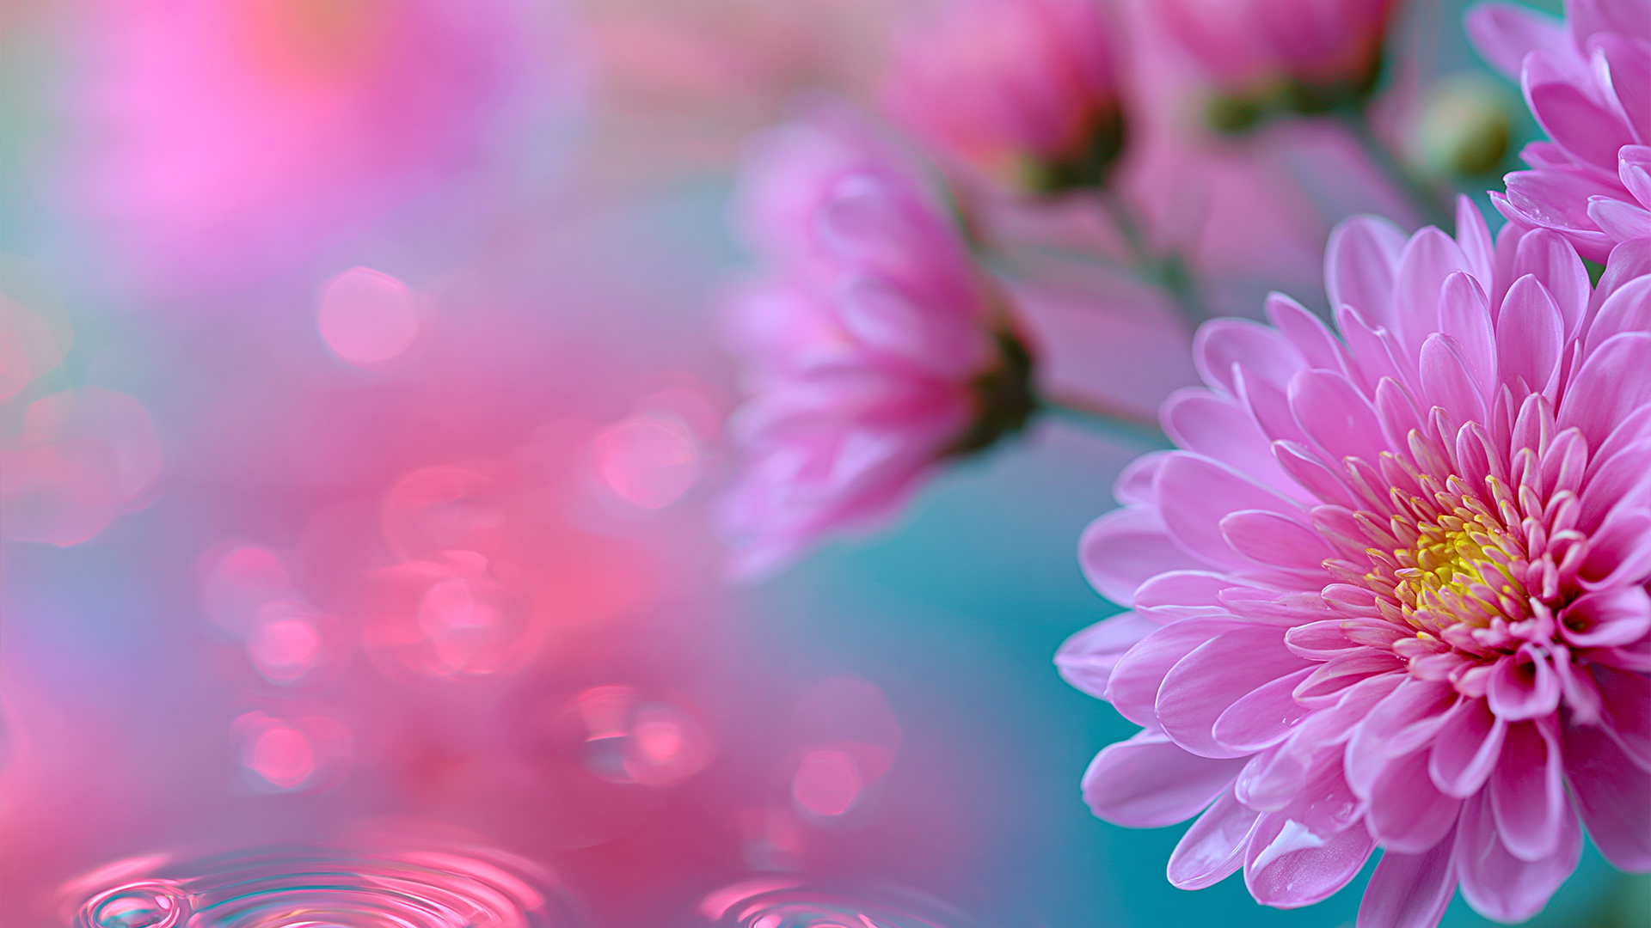
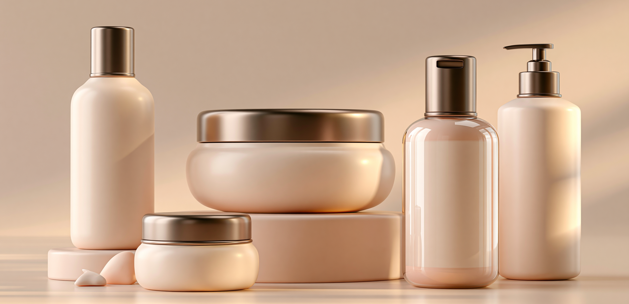
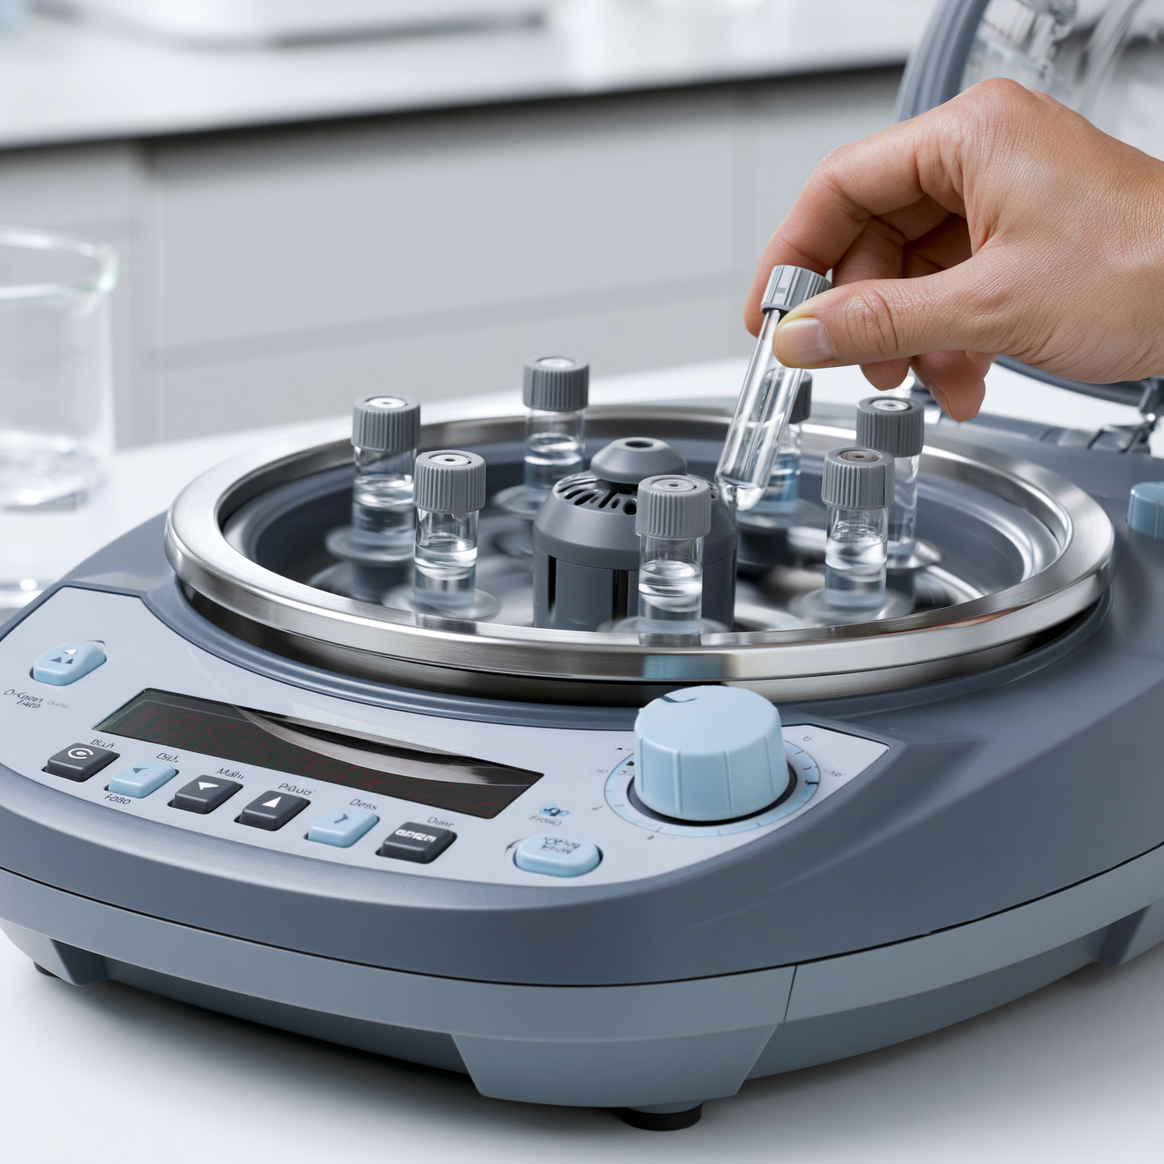
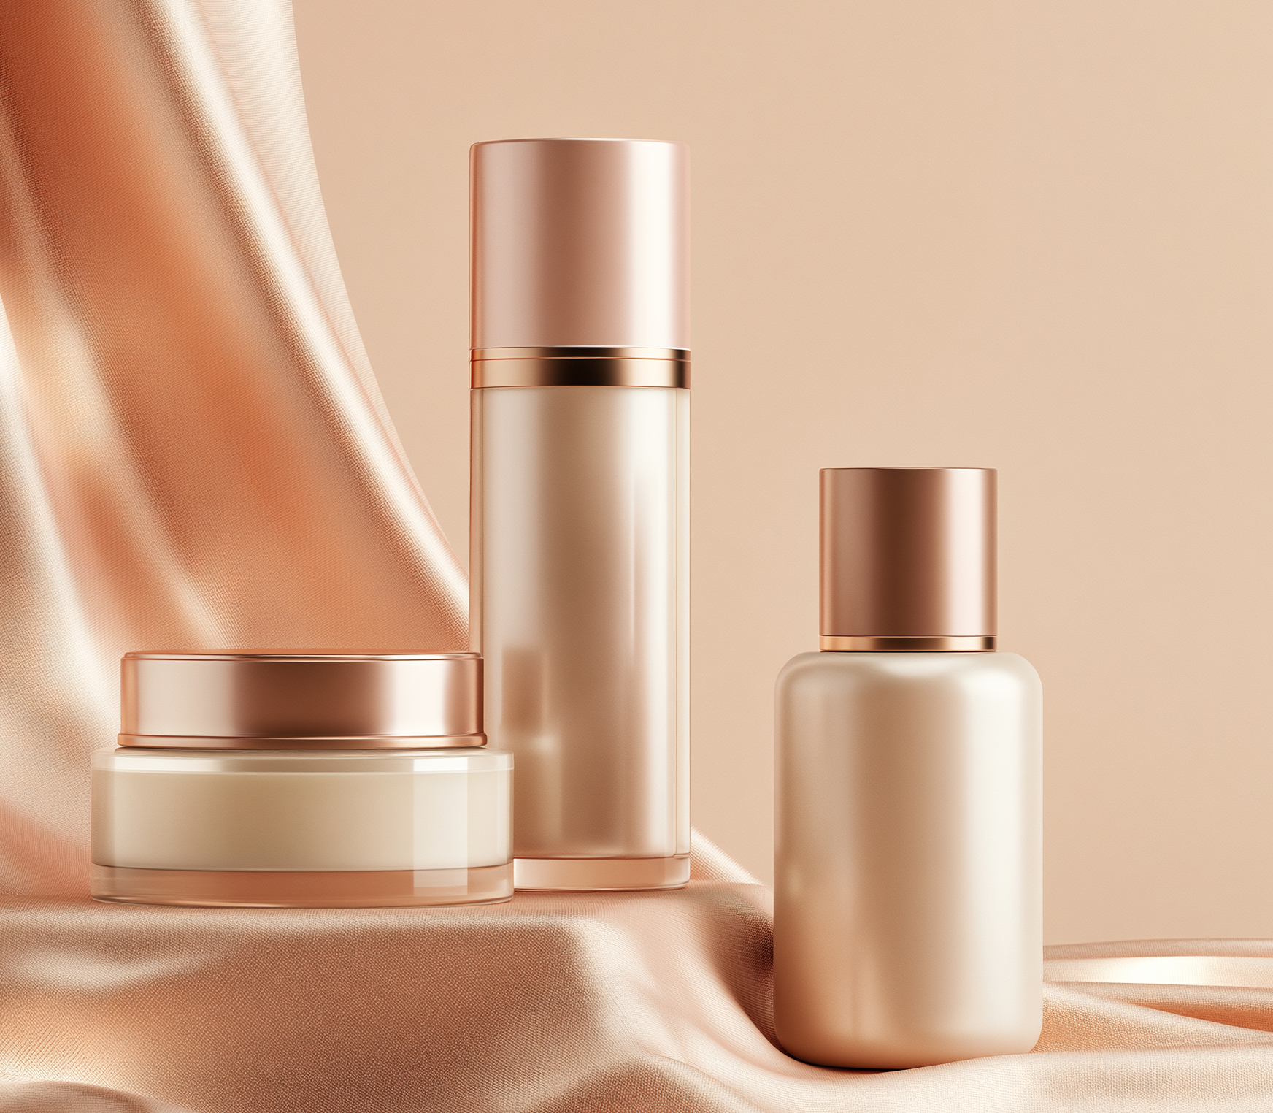
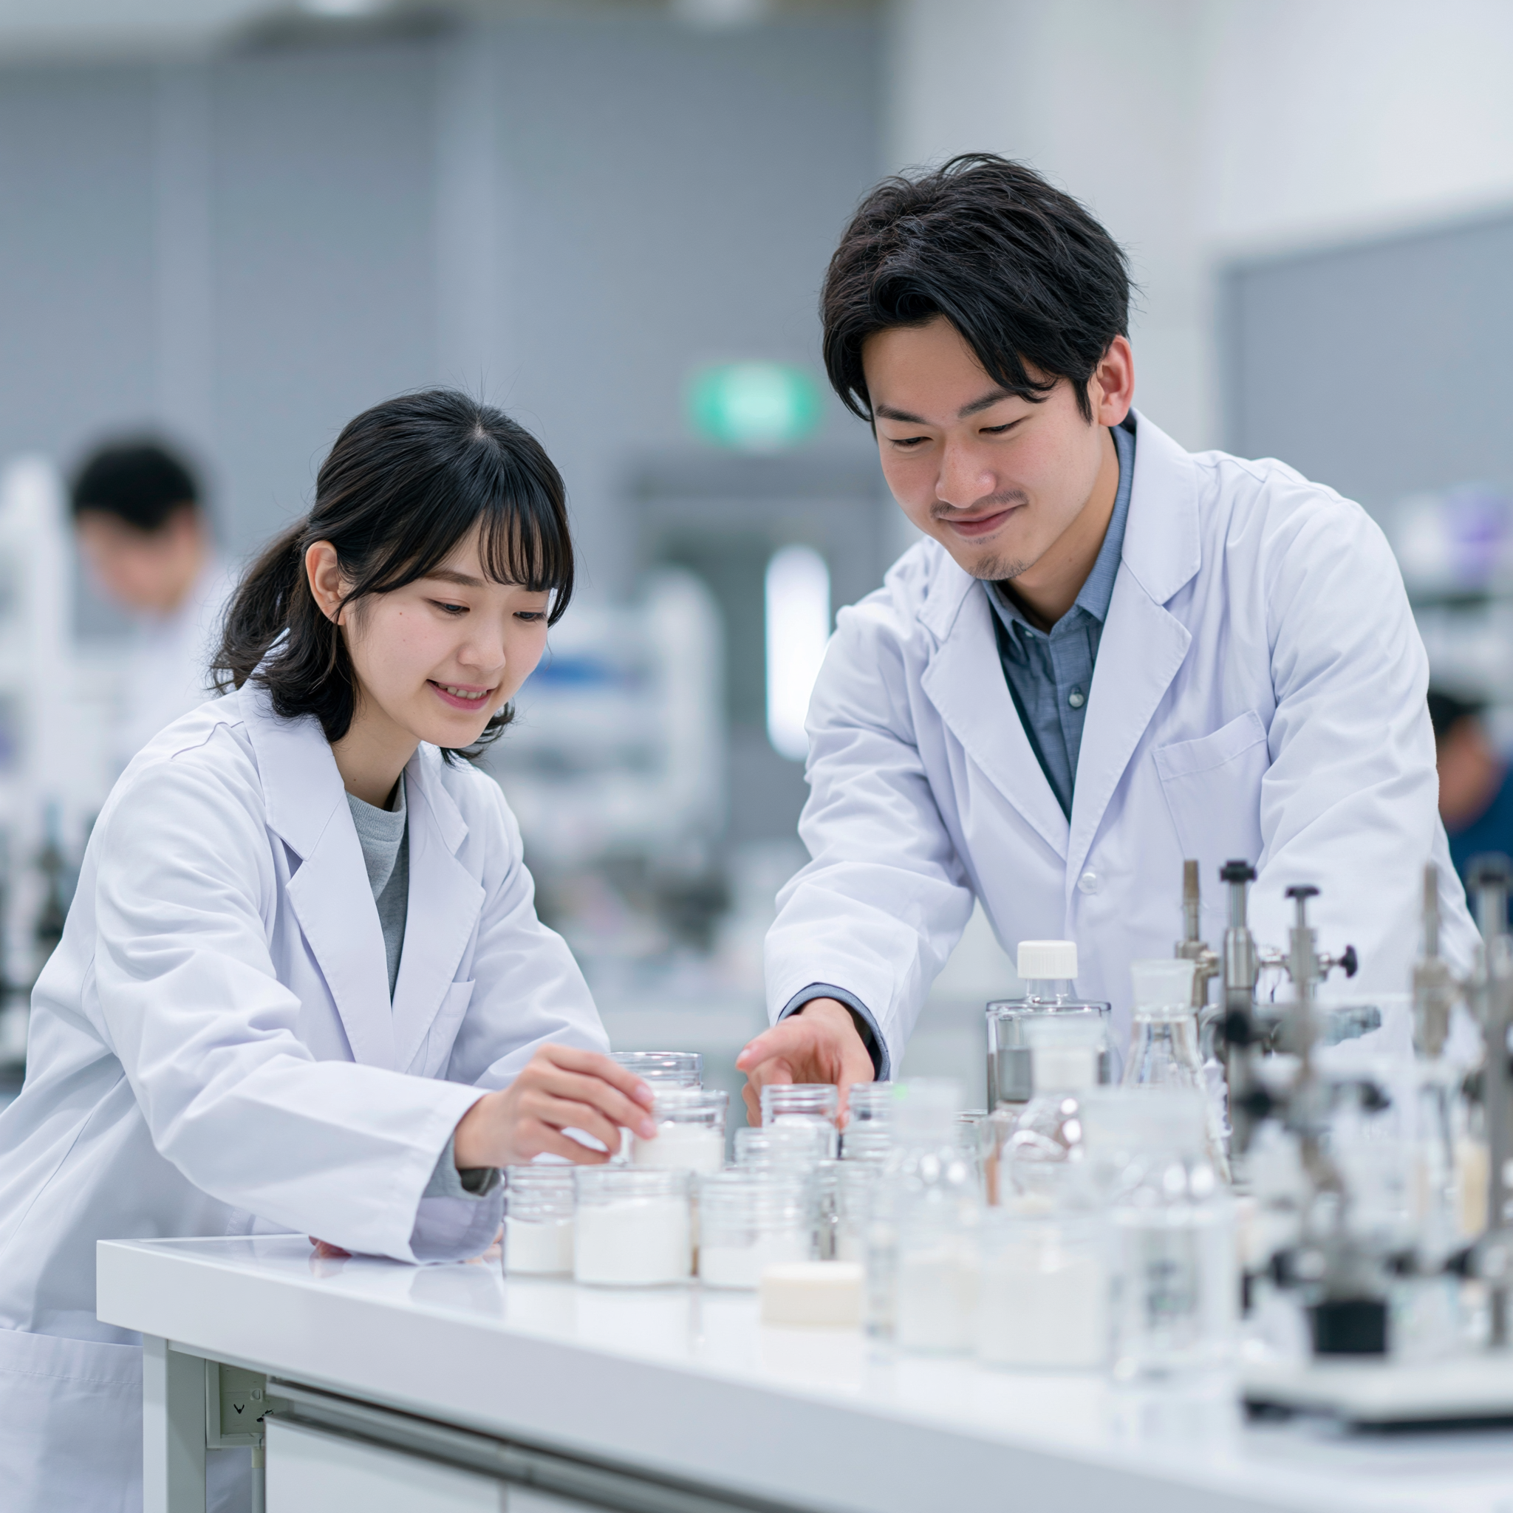
В Японии существуют два вида
косметических средств:
DOUBLE LUXURY
Обиходный: косметические товары, производимые
по стандартным технологиям.
Фармацевтический: производится в соответствии
с техническим регламентом, соответствует всем нормам Закона о фармацевтической продукции, утвержденным для косметических средств Министерством здравоохранения труда и благосостояния Японии.

Slide 6

Крем-гель
DOUBLE LUXURY:
DOUBLE LUXURY
является косметическим средством, которое отвечает самым строгим техническим регламентам Японии
и позиционируется как лечебная косметика.

Slide 7
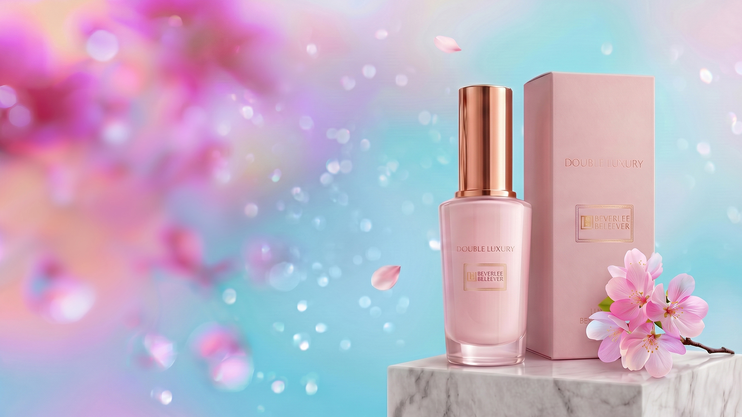
DOUBLE LUXURY: многофункциональное косметическое средство
по принципу «всё в одном».
DOUBLE LUXURY
Благодаря уникальным компонентам крем-гель великолепно сочетает
в себе свойства лосьона, косметической сыворотки и молочка.

Slide 8
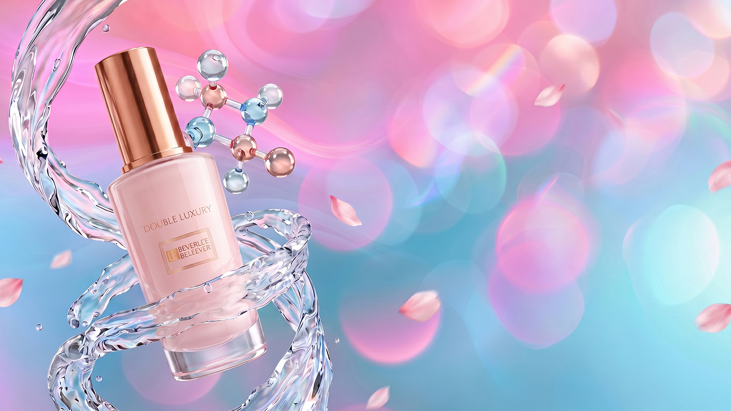
Крем-гель
DOUBLE LUXURY:
DOUBLE LUXURY
1. УНИКАЛЬНЫЙ
Активные ингредиенты: органический германий, сквален, экстракт женьшеня обыкновенного, экстракт гриба шиитаке и другие, активизируют защитные функции кожи, глубоко питают, заметно омолаживают и возвращают упругость
и сияние.

Slide 9
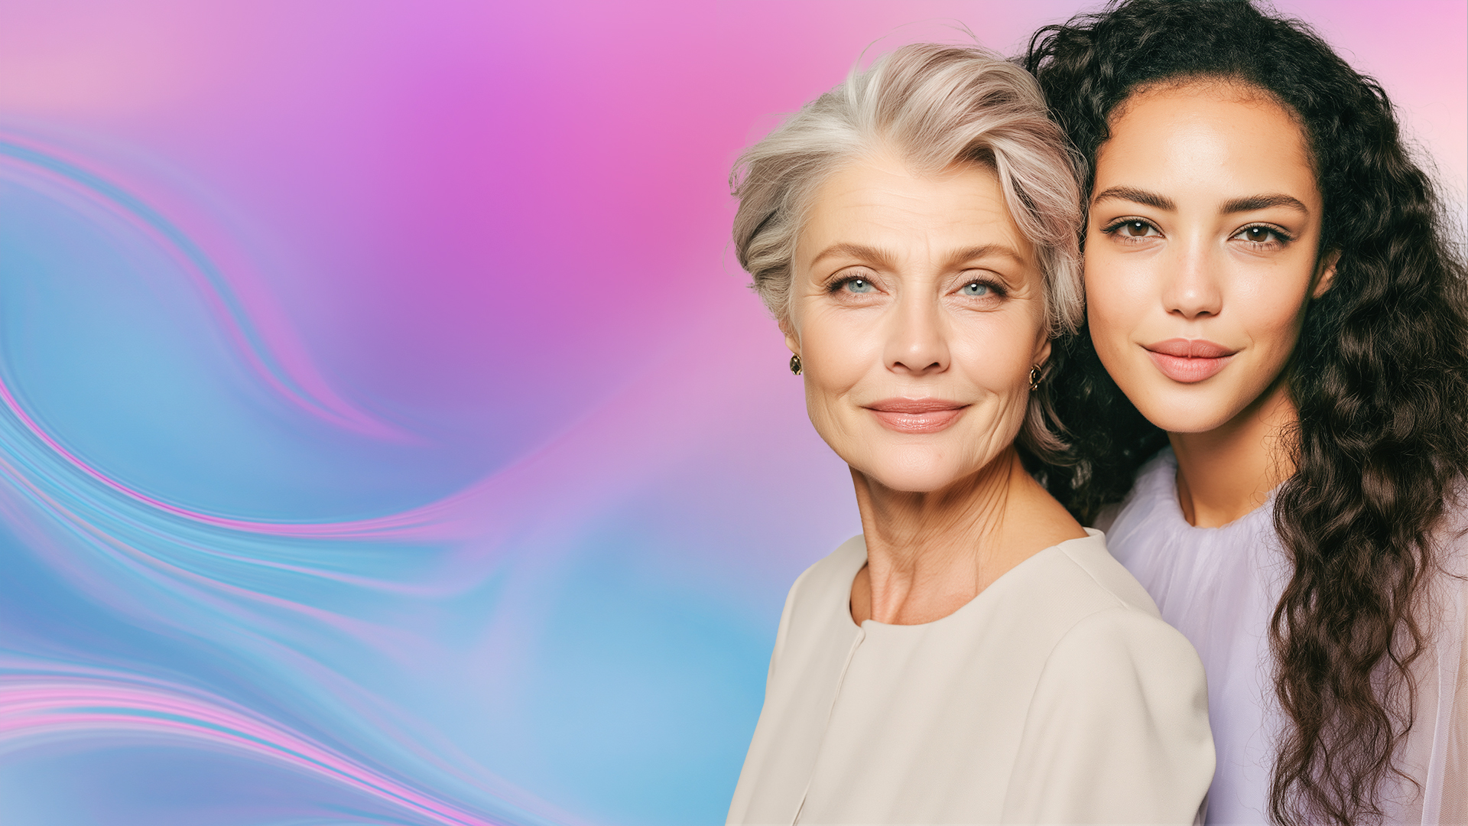
Крем-гель
DOUBLE LUXURY:
DOUBLE LUXURY
2. УНИВЕРСАЛЬНЫЙ
Подходит как женщинам,
так и мужчинам всех возрастов.
Для любого типа кожи.
Заменяет дневной и вечерний крем.
Может использоваться для ежедневного ухода.

Slide 10
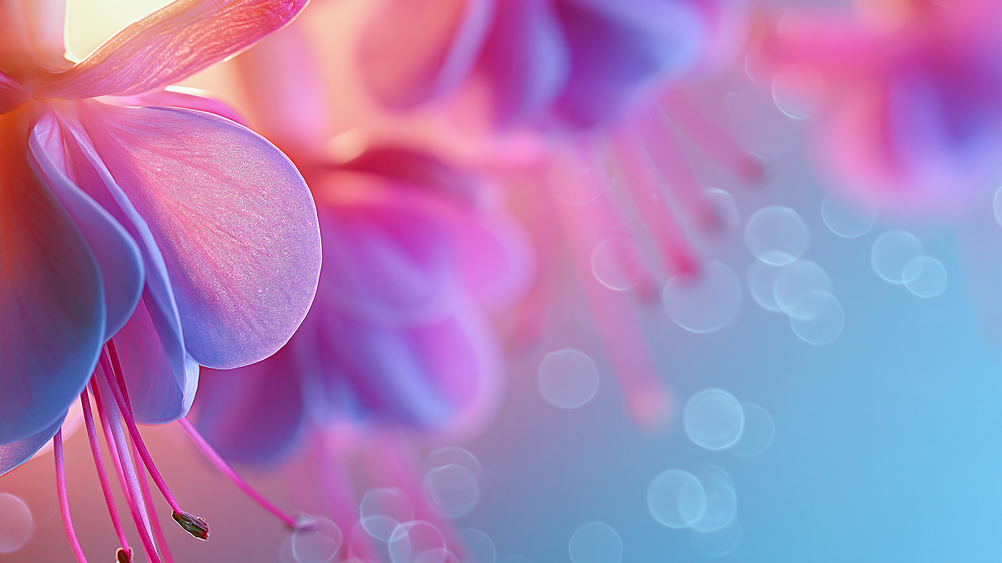
Крем-гель
DOUBLE LUXURY:
DOUBLE LUXURY
3. ЭКСКЛЮЗИВНЫЙ
Рекомендован для профилактики и коррекции возрастных изменений кожи.
Гипоаллергенный.
Относится к элитной косметике Premium Class.

Slide 11
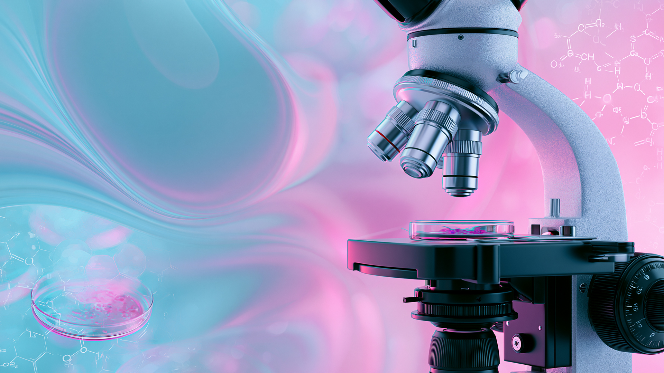
Крем-гель
DOUBLE LUXURY:
DOUBLE LUXURY
это продукт высоких инновационных технологий, который проходит многократный контроль качества.

Slide 12
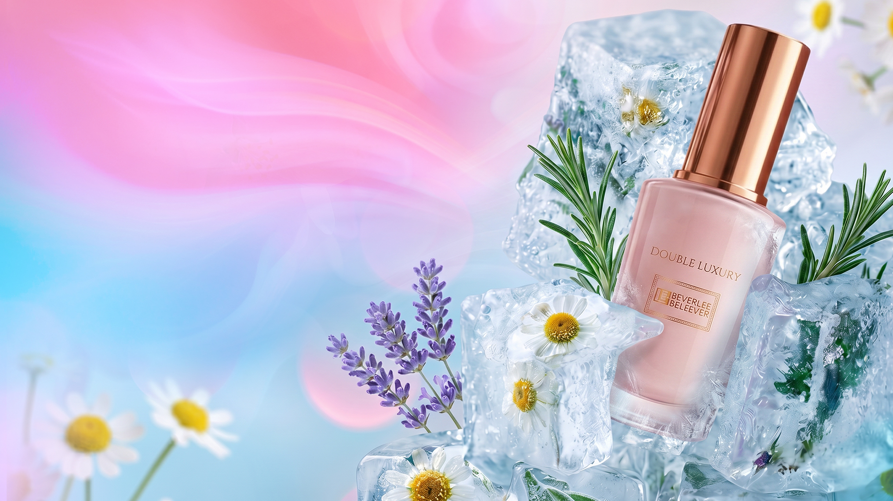
Крем-гель
DOUBLE LUXURY:
DOUBLE LUXURY
уникальная формула, содержащая более 30
ценных активных растительных экстрактов

Slide 13
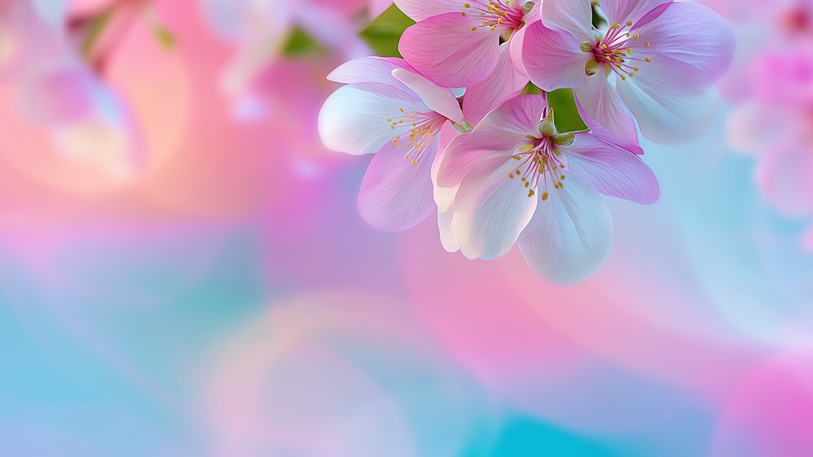
Успокаивающие и противовоспалительные:
Шалфей лекарственный, шлемник байкальский, ромашка римская, календула, мальва, липа сердцевидная, цветок бузины черной, василек, постенница лекарственная
Тонизирующие и антивозрастные:
Женьшень обыкновенный, гиностема пятилистная, семена сои, листья винограда
Антиоксидантные и защитные:
Корень шелковицы, зверобой прямостоячий, хвощ полевой
DOUBLE LUXURY
Активные растительные экстракты:
Увлажняющие и смягчающие:
Плод огурца, Coix экстракт
Очищающие
и себорегулирующие:
Листья гамамелиса, лимон, хмель, розмарин
Ферментированные
и грибные компоненты:
Экстракт гидролизованных дрожжей, квашеная соя, экстракт съедобного гриба шиитаке
Улучшающие микроциркуляцию
и тон кожи:
Арника, конский каштан, плющ обыкновенный

Slide 14
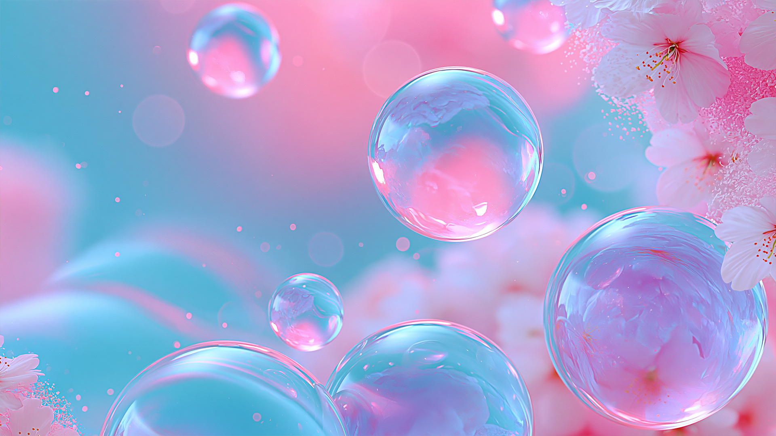
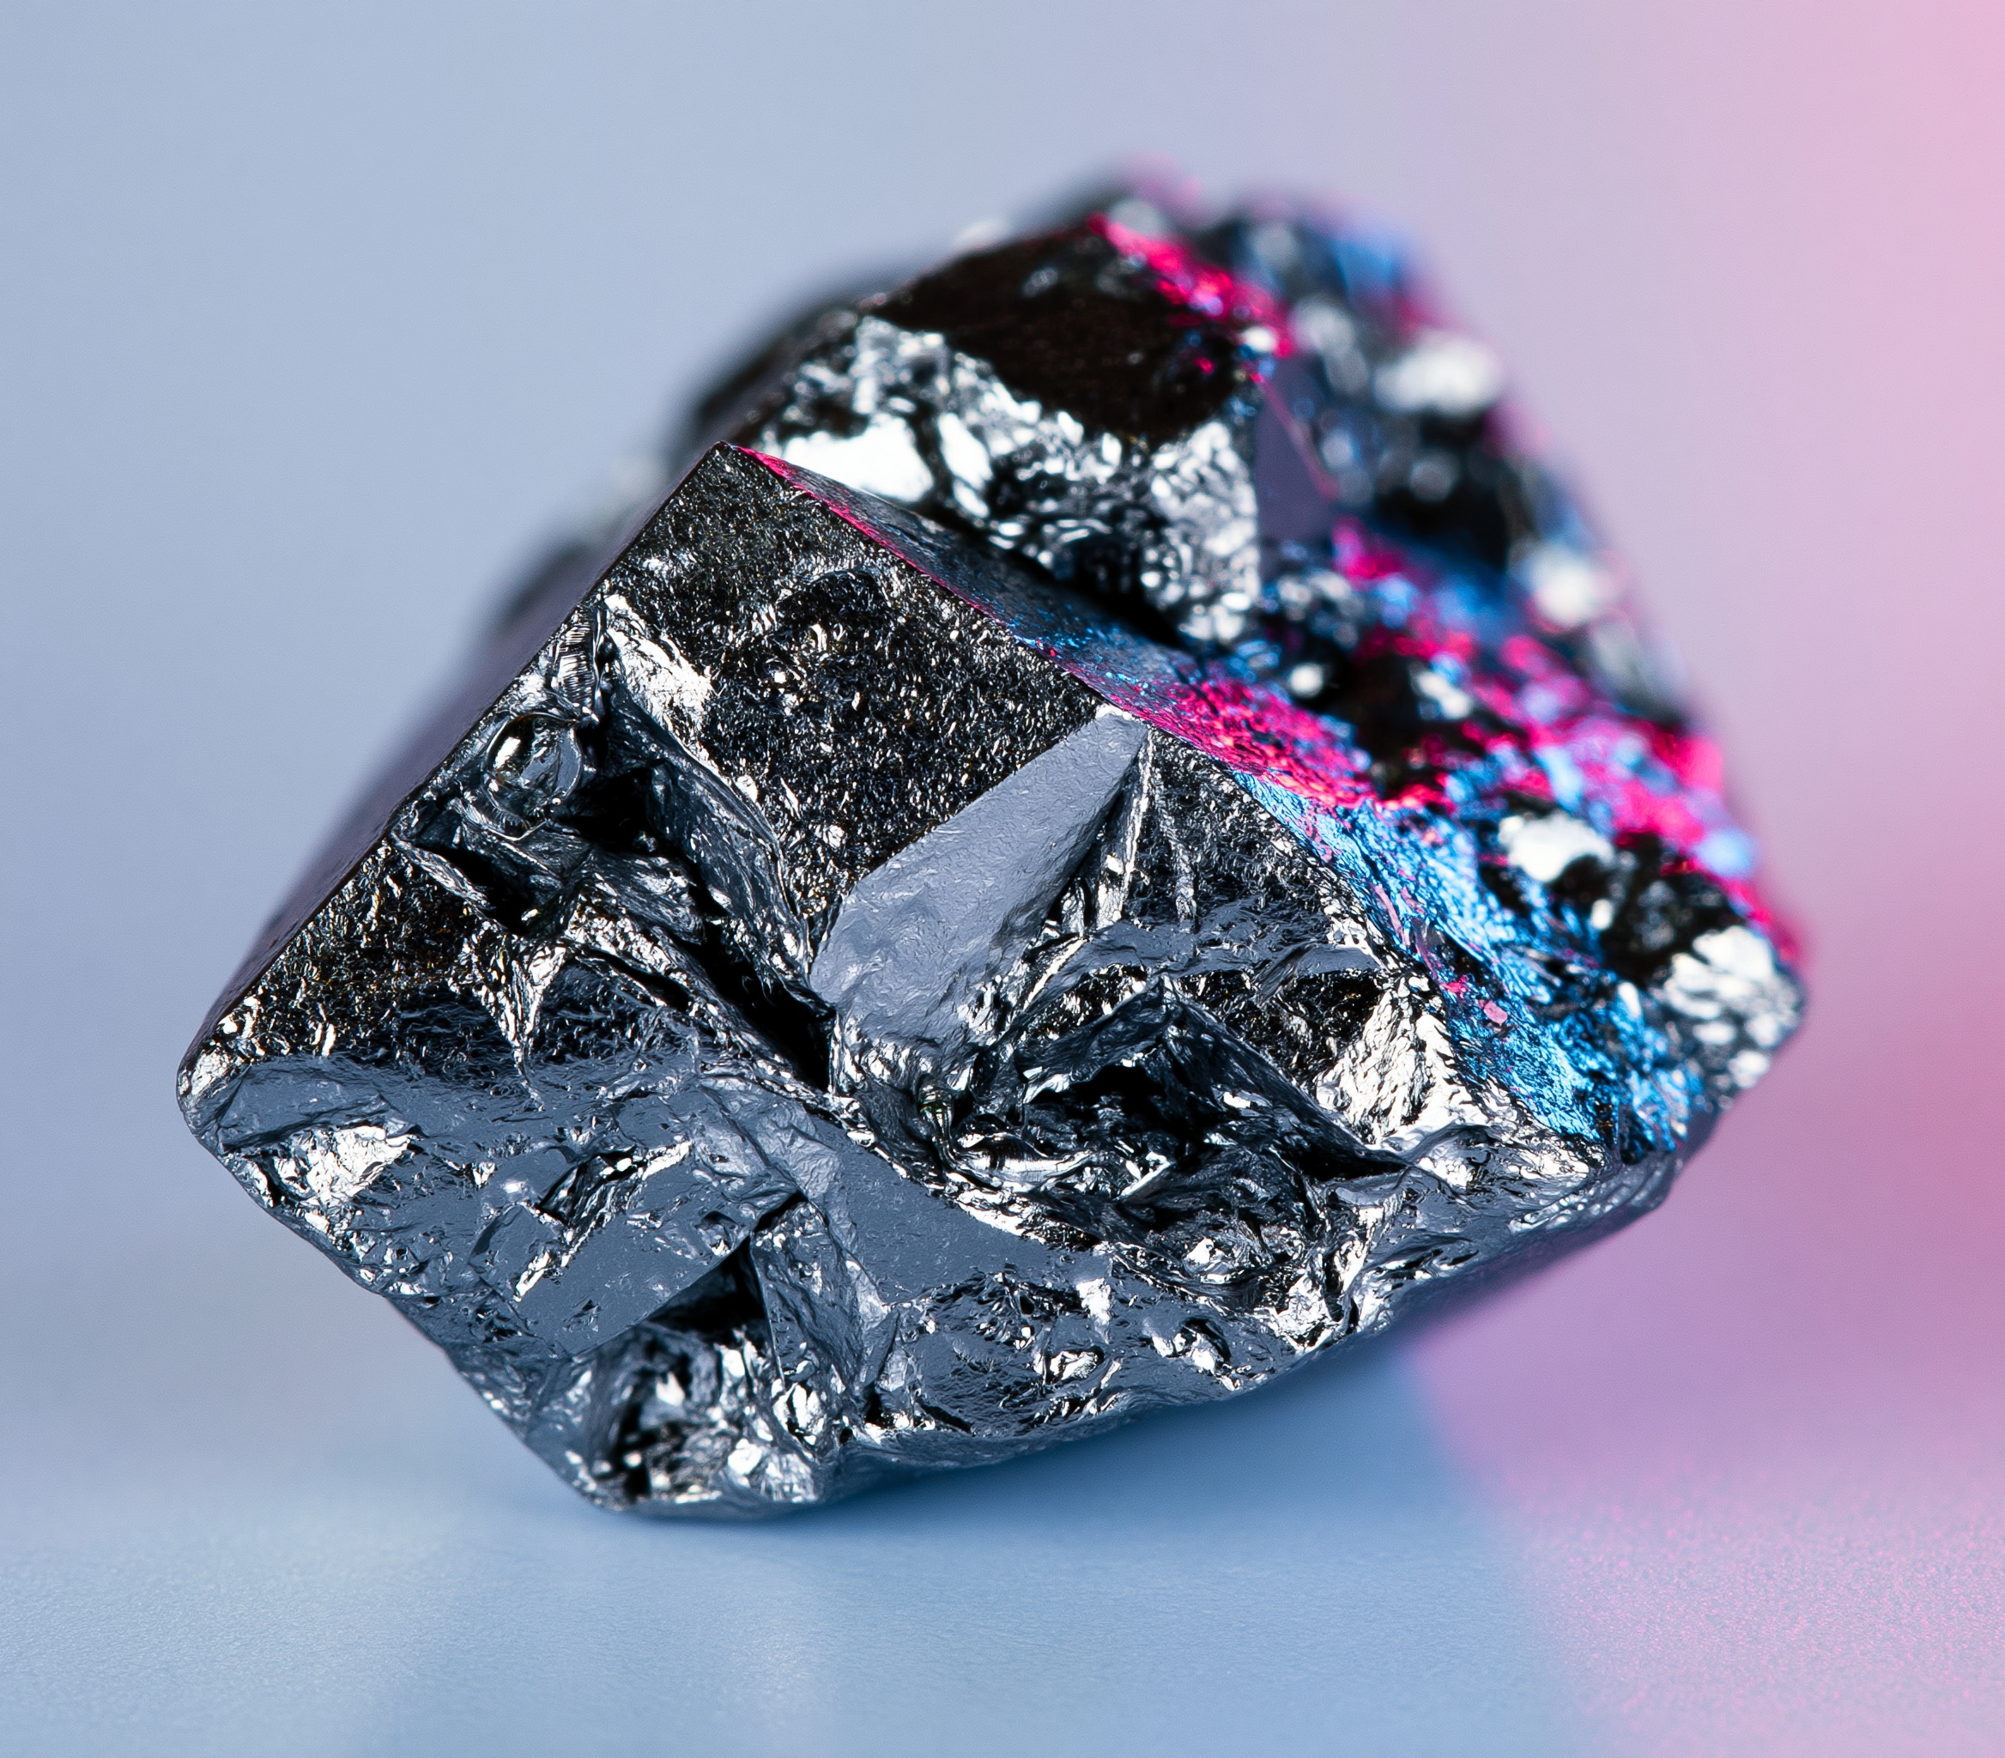
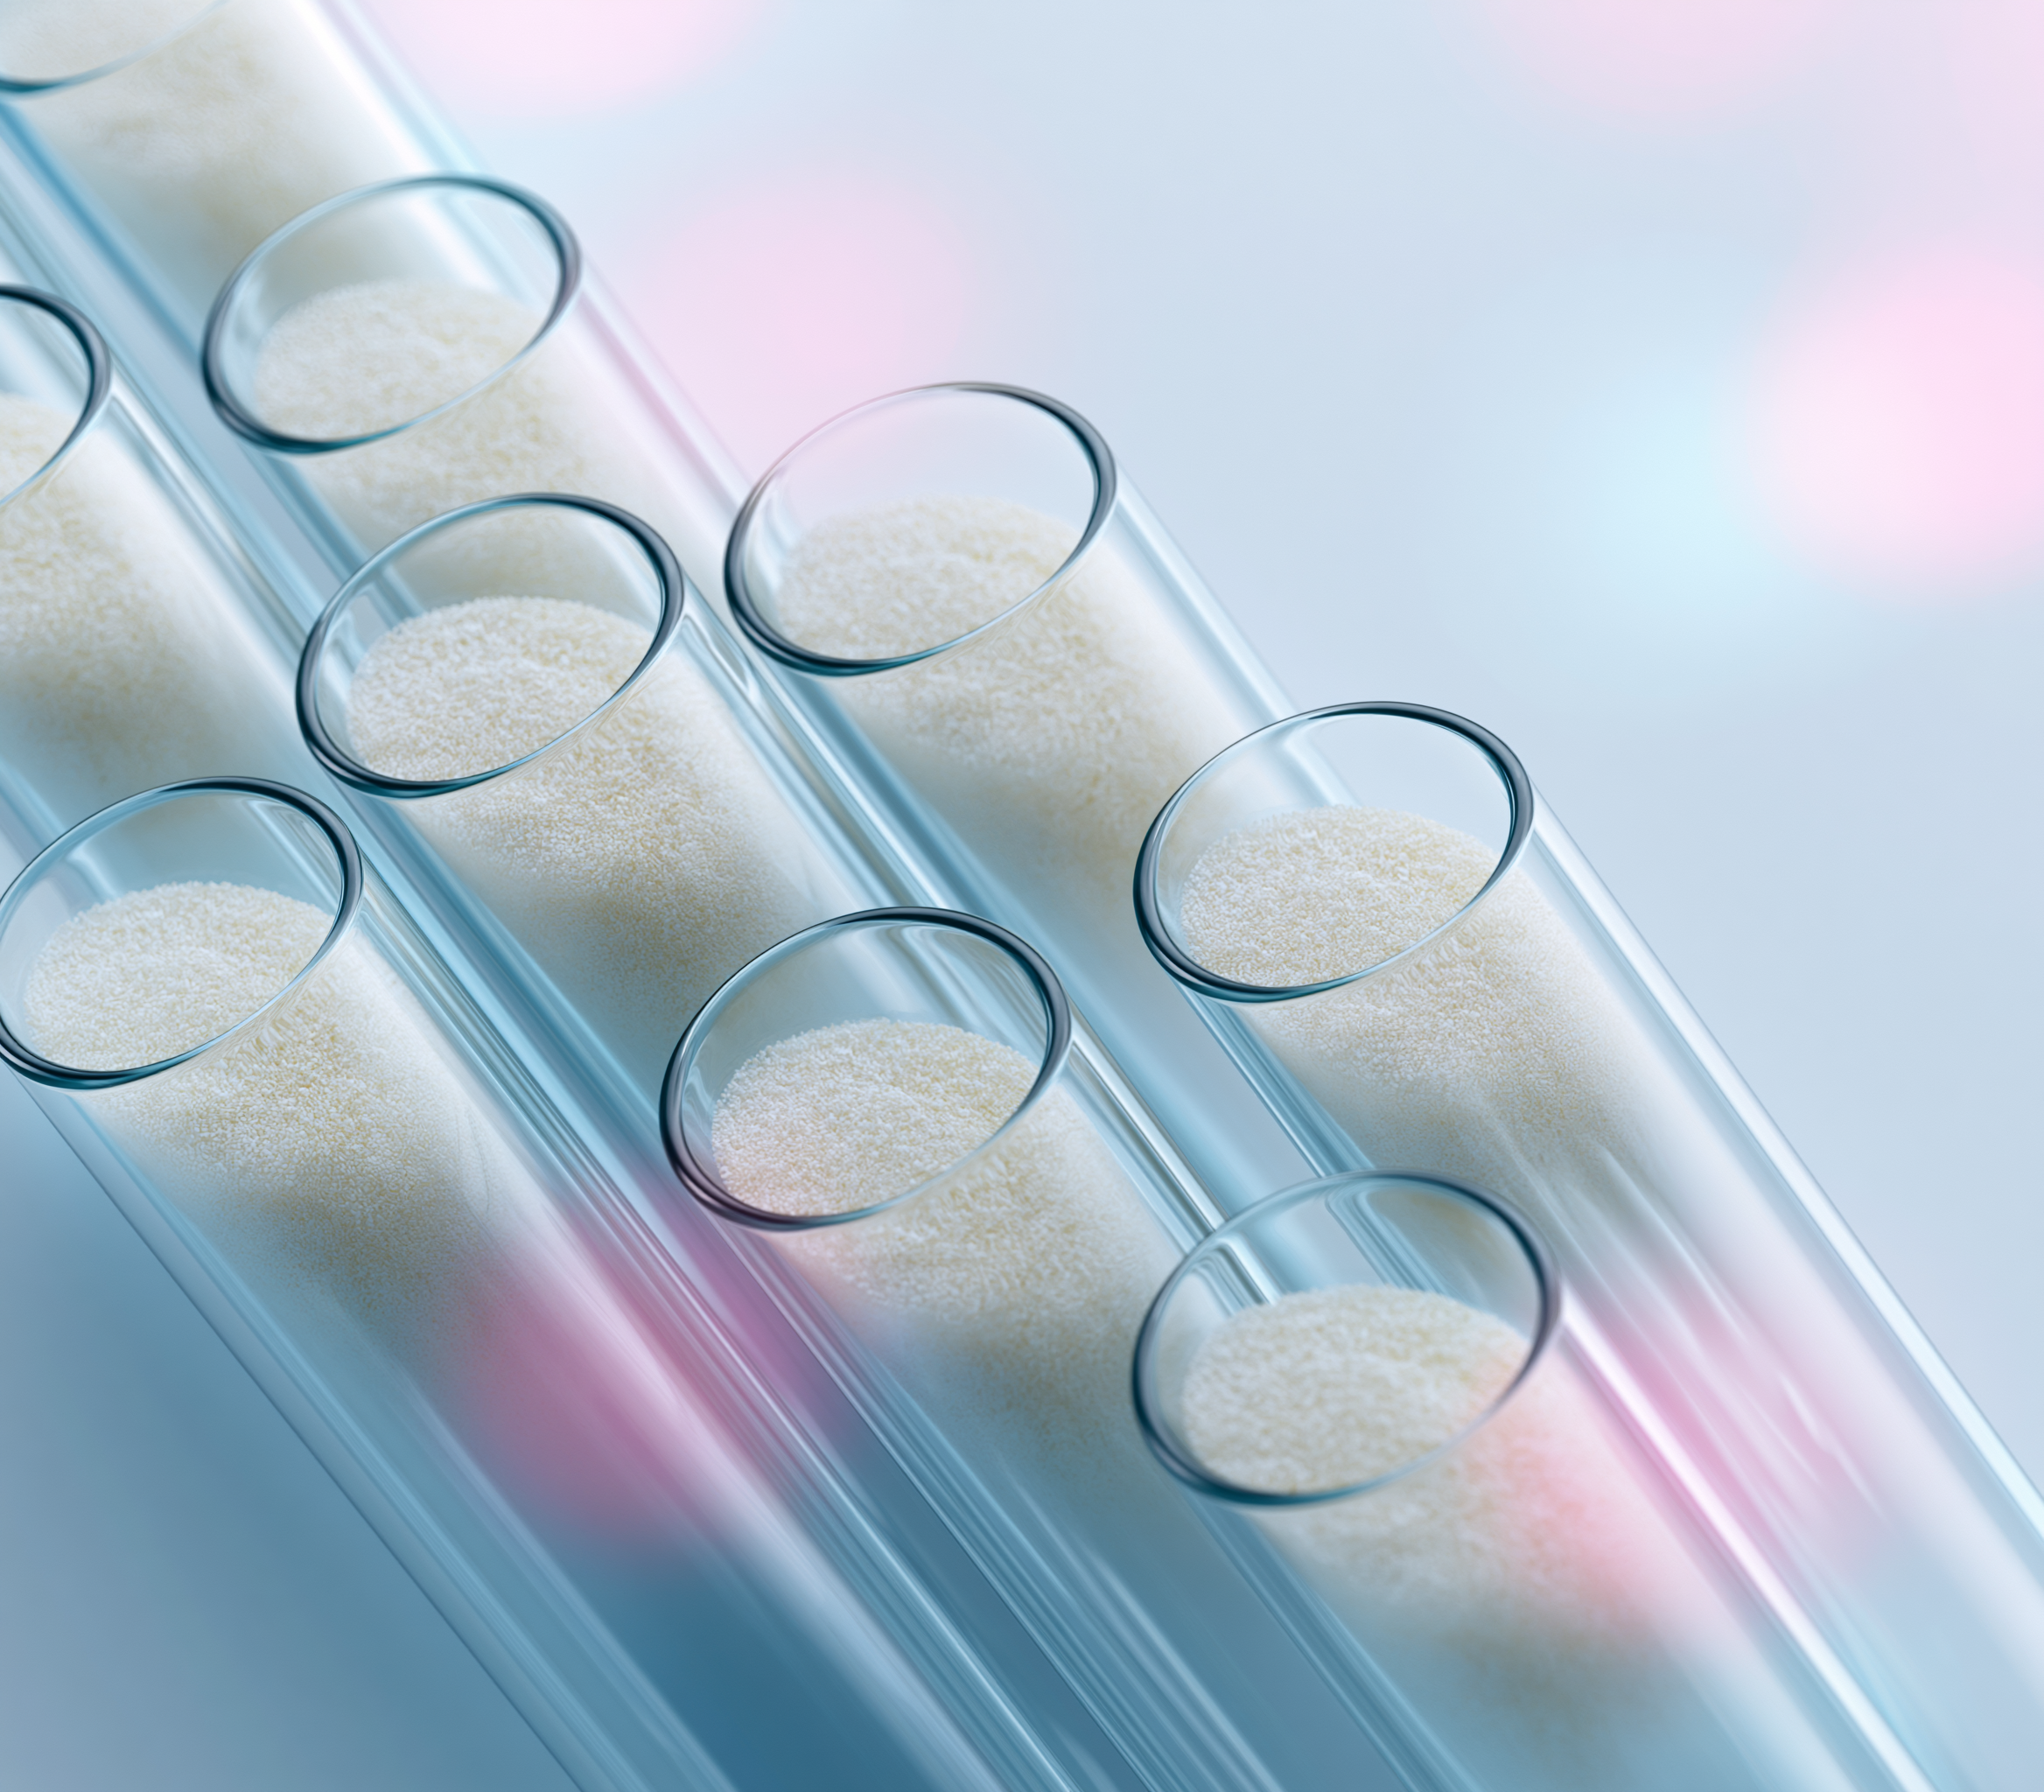
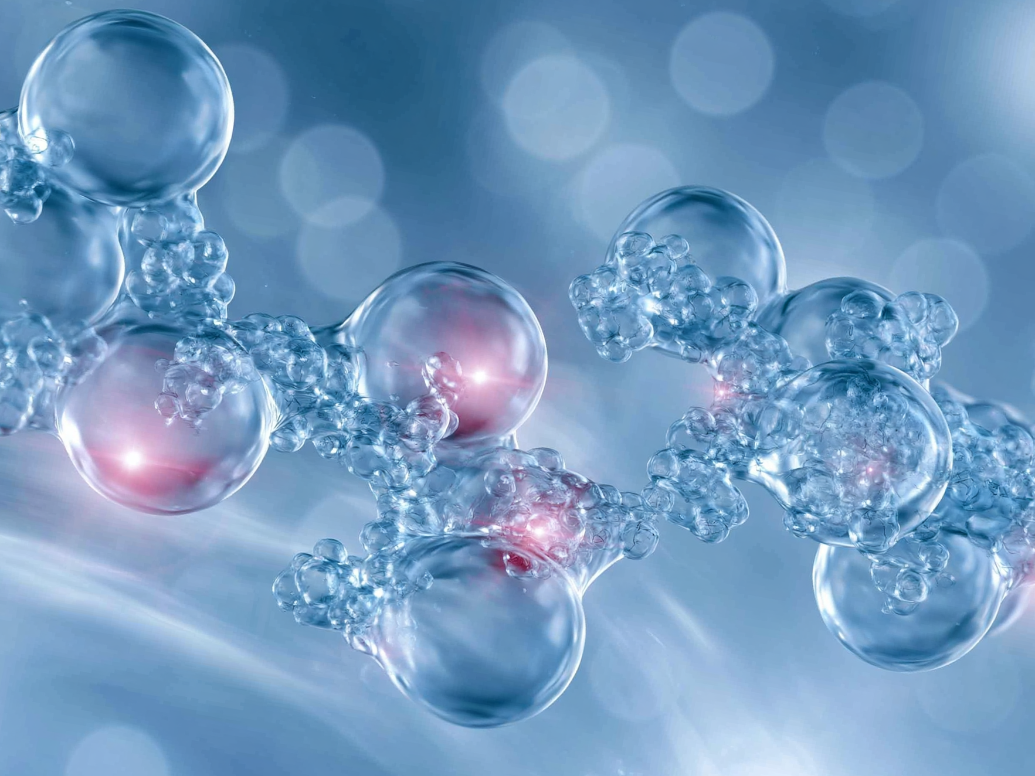
также в состав входят:
DOUBLE LUXURY
Органический
германий
Инновационный клеточный биокомплекс, обогащенный экзосомальными факторами
Сквален

Slide 15
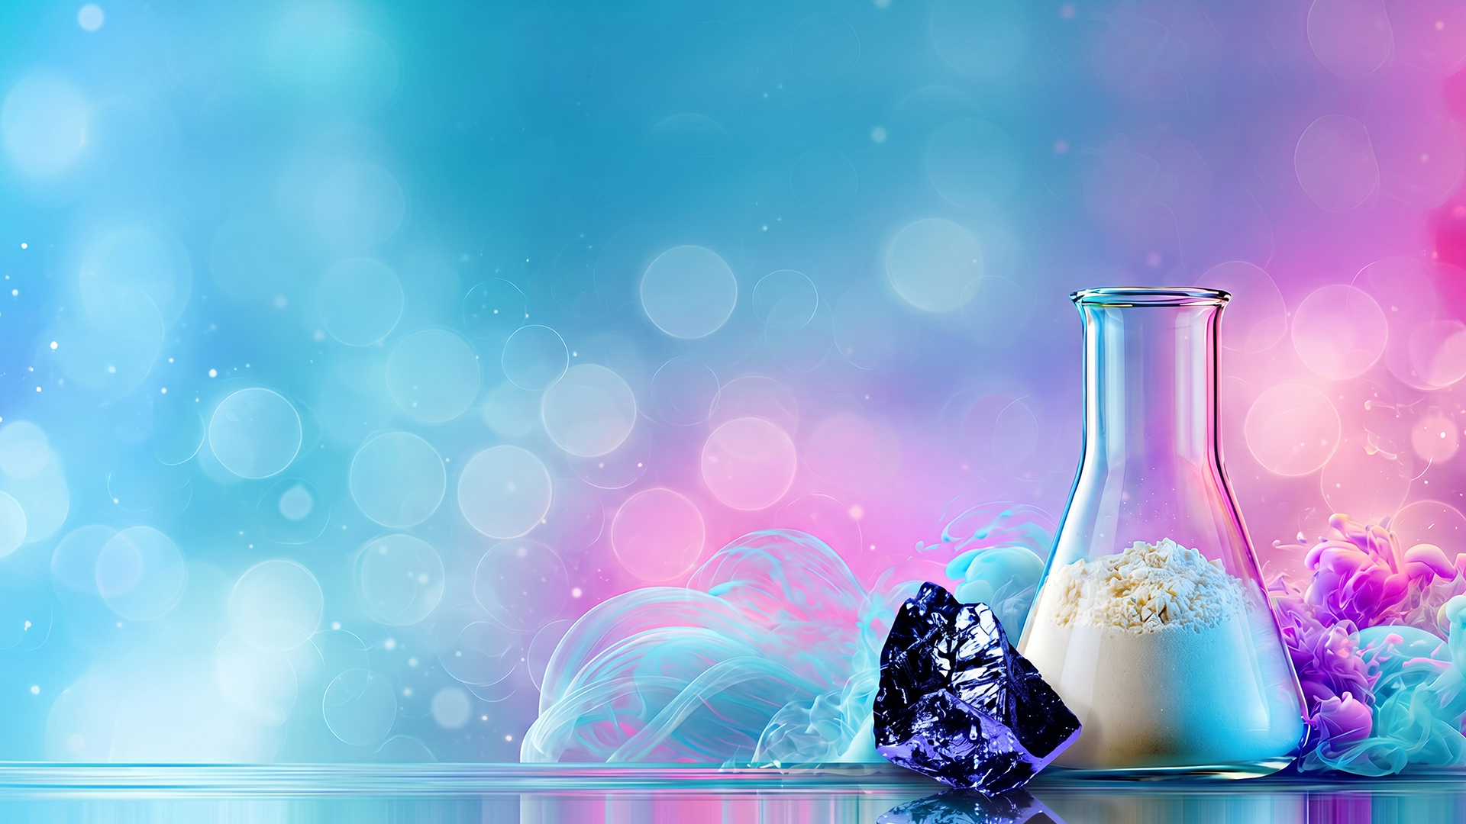
ОРГАНИЧЕСКИЙ ГЕРМАНИЙ
открыт в 1967 году доктором Казухико Асаи
Свойства:
Деликатно воздействует на кожу;
Имеет глубокое увлажняющее действие;
Стимулирует работу клеток кожи;
Улучшает микроциркуляцию кожи
и тканевое дыхание;
Восстанавливает кожу в период акне;
Позволяет восстановить естественный баланс кожи и защитную функцию;
Обладает выраженными антиоксидантными свойствами.
DOUBLE LUXURY
Его называют натуральным
восстановителем клеток.

Slide 16
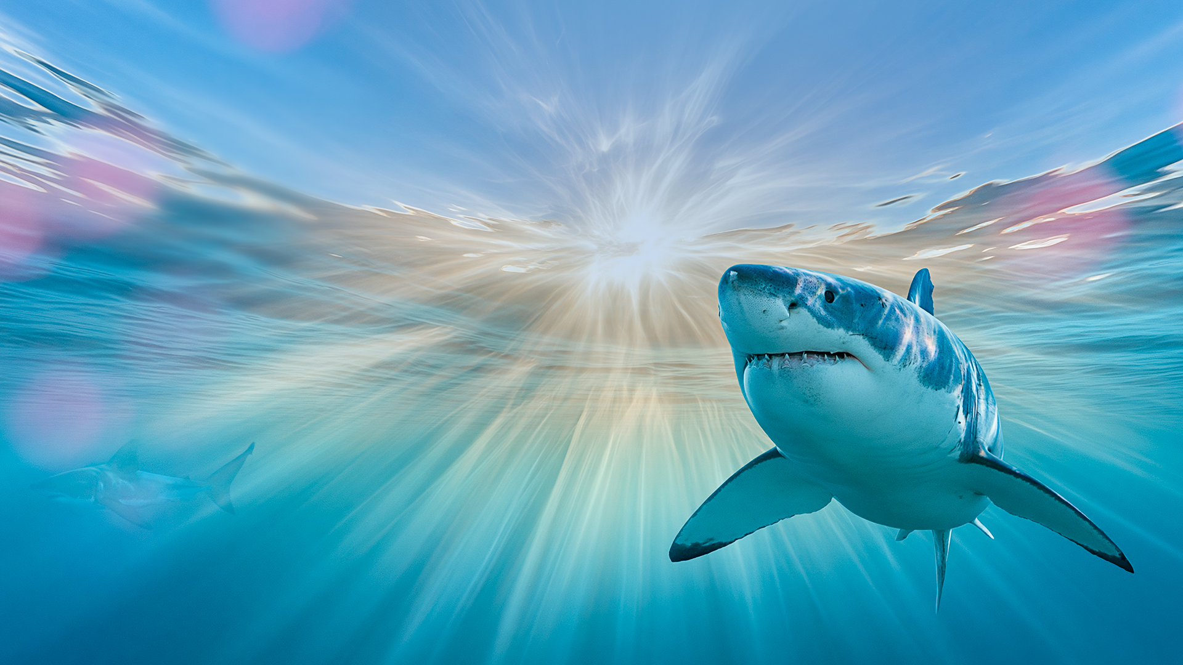
СКВАЛЕН – это экстракт
из печени глубоководных акул
Свойства:
Эффективный антиоксидант;
Природный увлажнитель;
Обладает смягчающим свойством;
Насыщает кожу кислородом;
Обладает бактерицидными, противовоспалительными
и заживляющими свойствами;
Восстанавливает клетки;
Замедляет старение и омолаживает;
Обладает укрепляющими свойствами.
DOUBLE LUXURY

Slide 17
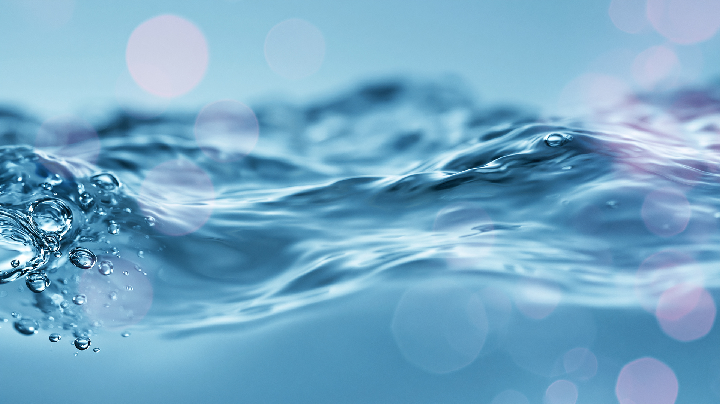
ВАЖНО!
Сквален – витамин кислорода!
Образует защитную, естественную гидролипидную мантию;
Защищает от инфекций и вирусов;
Является мощным «транспортным средством» для витаминов, микроэлементов и минералов;
Усиливает действие крем-геля;
Способствует укреплению иммунитета.
DOUBLE LUXURY

Slide 18
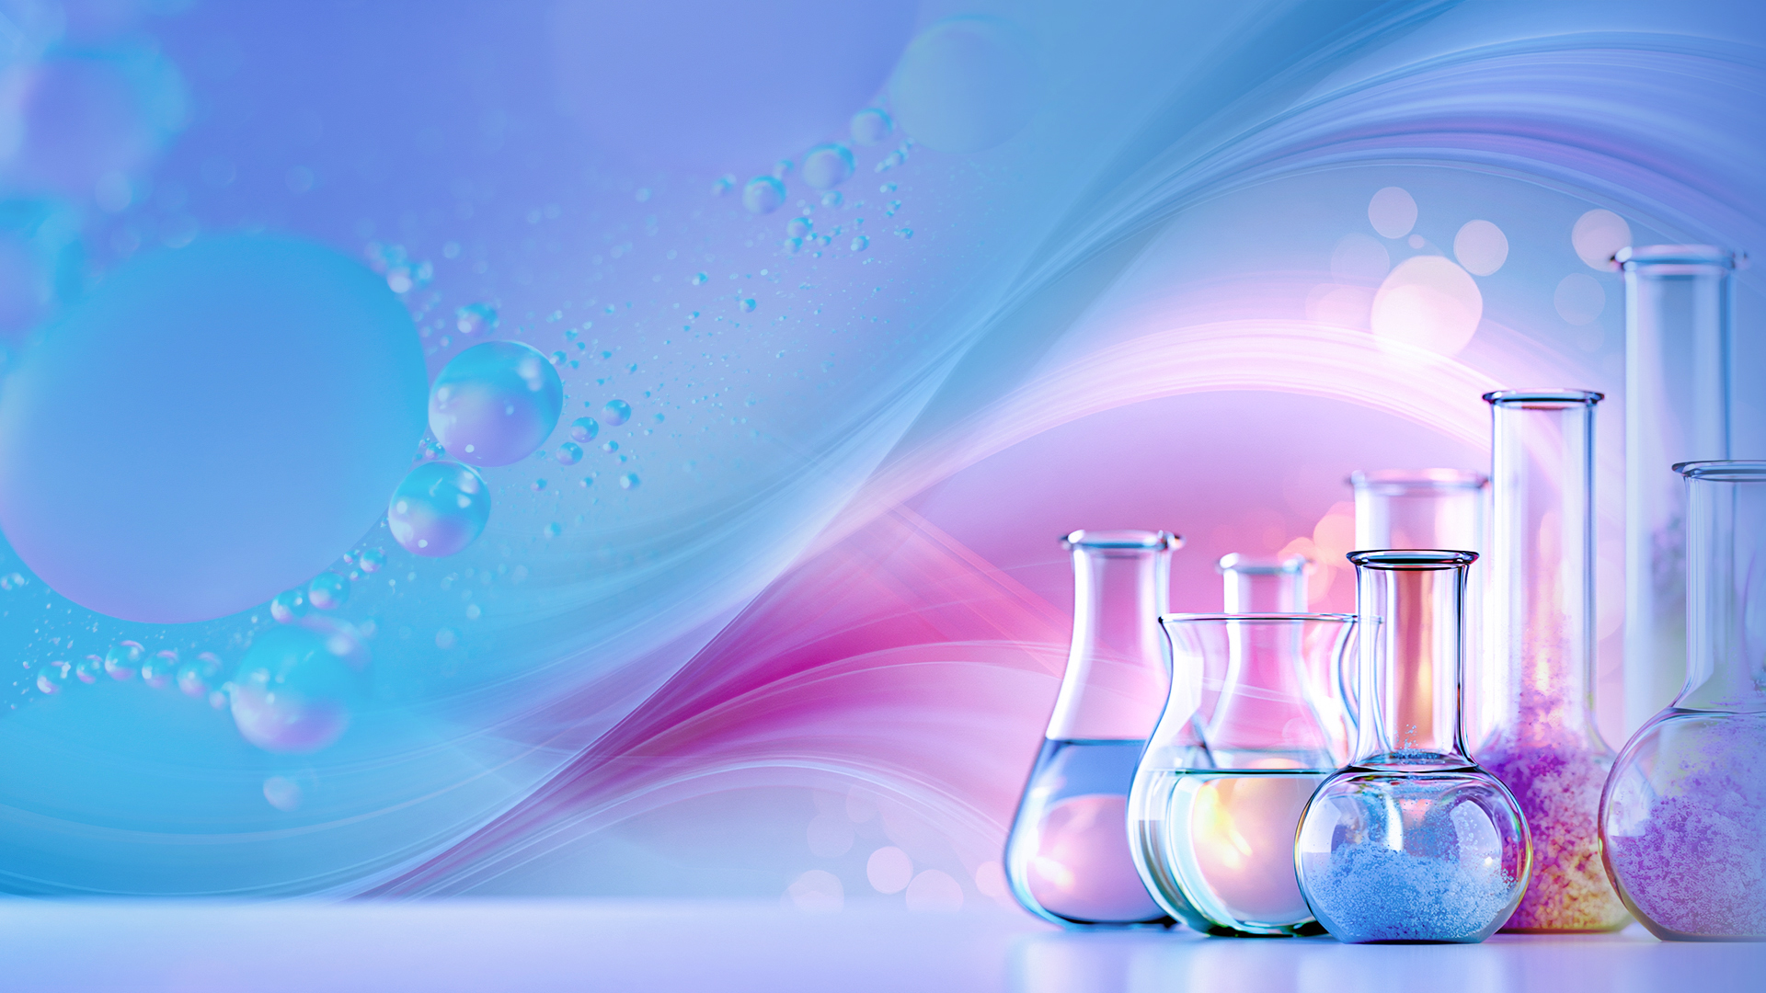
Инновационный клеточный биокомплекс
обогащенный экзосомальными факторами – это комплекс биологически активных компонентов клеточного происхождения, направленный на поддержание восстановления, увлажнения и улучшения внешнего вида кожи.
DOUBLE LUXURY

Slide 19
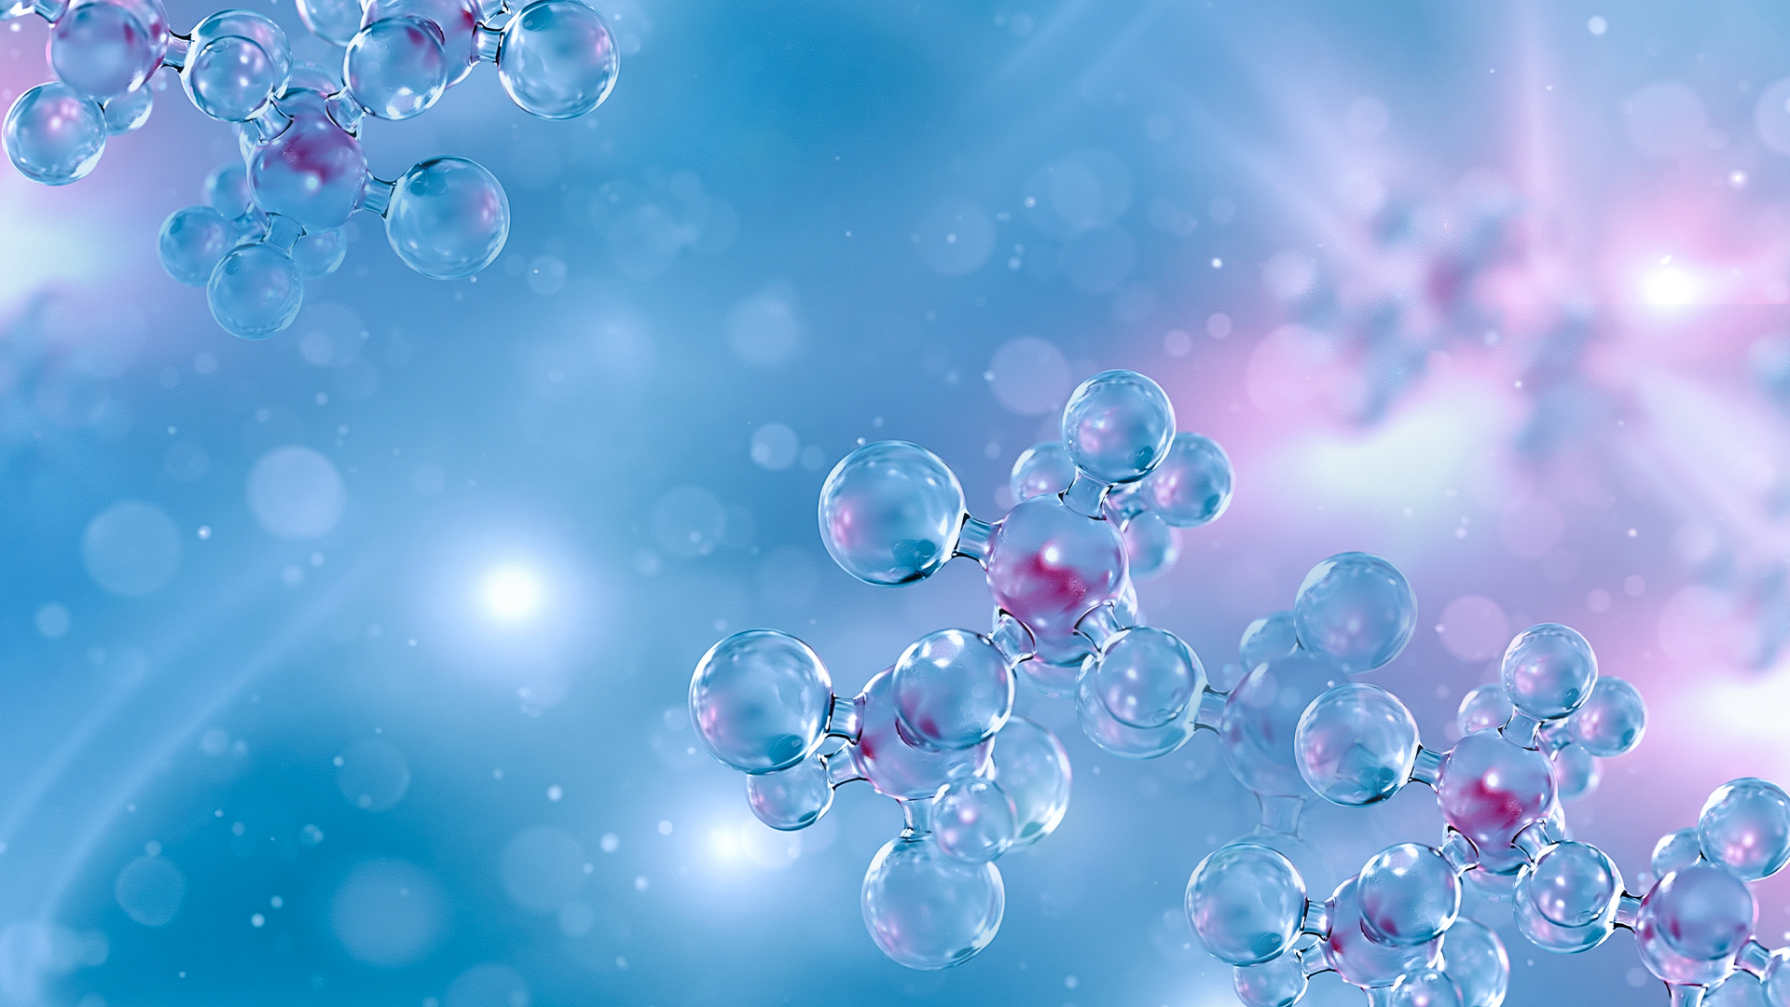
Основные преимущества:
DOUBLE LUXURY
Поддержание визуального обновления кожи;
Современные клеточные технологии;
Улучшение ощущения гладкости
и упругости;
Поддержание сияющего
и ухоженного внешнего вида;
Биотехнологический уход премиального уровня.

Slide 20
